Slide 1
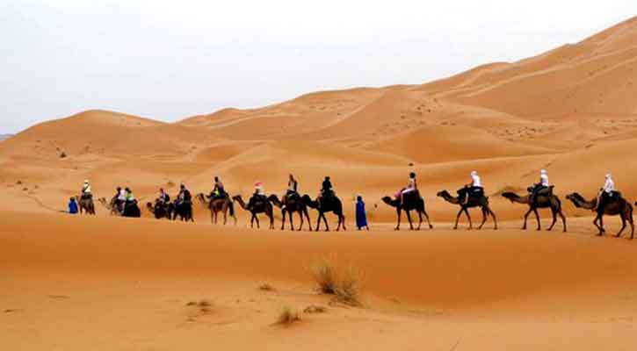
সকল শিক্ষার্থীকে
স্বাগতম
Notes:
এখানে পাঠের সঙ্গে সাদৃশ্যপূর্ণ অন্য কোন চিত্র ব্যবহার করা যেতে পারে।

Slide 2
শিক্ষক পরিচিতি
পরিচিতি
পাঠ পরিচিতি
মোঃ হাছান আলী
সহকারী শিক্ষক
কবি শেখ ফজলল করিম বালিকা উচ্চ বিদ্যালয়, লালমনিরহাট।
মুঠোফোন- 01৭২৬৪৫৬৬২১
mdhasanalitqi2@gmail.com
বিষয়: বাংলা ১ম পত্র
শ্রেণি: ৭ম
সময়: ৫০ মিনিট

Slide 3
এগুলো কিসের ছবি।
ছবি গুলো দেখে অনুমান করতে পারবে কী? আজকের পাঠের বিষয় কি হতে পারে।

Slide 4
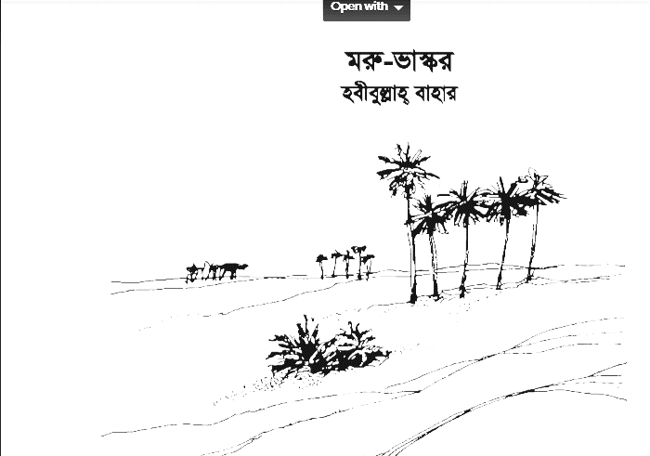

Slide 5
শিখনফল
এ পাঠ শেষে শিক্ষার্থীরা
হবীবুল্লাহ্ বাহার এর পরিচিতি উল্লেখ করতে পারবে।
মরু-ভাস্কর প্রবন্ধ শুদ্ধ উচ্চারণে পড়তে পারবে।
নতুন শব্দের অর্থ দিয়ে বাক্য রচনা করতে পারবে।
হযরত মুহাম্মদ সাঃ এর বংশ পরিচয় ও চারিত্রিক জীবন ব্যাখ্যা করতে পারবে।

Slide 6
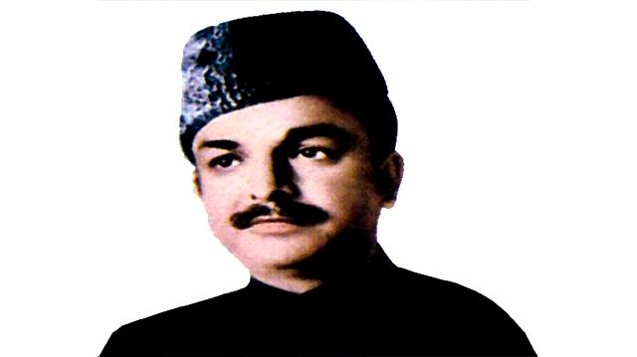
মৃত্যু
জন্ম-
কবি পরিচিতি
১৯০৬ সালে
১৯৬৬ সালে
উল্লেখযোগ্য গ্রন্থ-
নজরুলের ভক্ত শিষ্য
চিন্তা ও কর্মে মানবতাবাদী
হবীবুল্লাহ্ বাহার
ওমর ফারুক
আমীর আলী
ফেনি

Slide 7
একক কাজ
লেখকের জন্মস্থান, জন্মসাল,জেলার নাম ও দুটি গ্রন্থের নাম লিখ।

Slide 8
আদর্শপাঠ
নির্বাচিত অংশ আদর্শ পাঠরূপে পড়ব।

Slide 9
সরবপাঠ
কয়েকজন শিক্ষার্থীর সাহার্যে সরব পাঠ পরিচালনা করব এবং ভুল উচ্চারিত শব্দ বোর্ডে লিখে উচ্চারণ সংশোধন করে দিব।

Slide 10
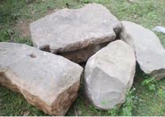
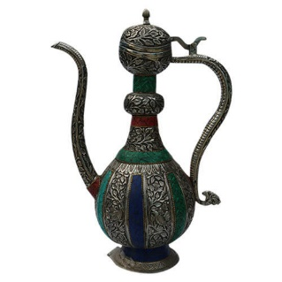
মরু-ভাস্কর
মরুভুমির সুর্য
সোনা পরীক্ষা করার কালো পাথর
কষ্টিপাথর
সুরাহি
পানির এক রকম পাত্র

Slide 11
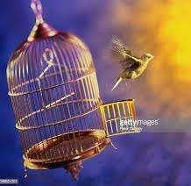
পরিত্রান
মুক্তি
লহু
রক্ত
Notes:
শিক্ষক শব্দের পাশাপাশি ছবি দেখিয়ে শব্দার্থ জিজ্ঞাসা করবেন এবং পরবর্তীতে শব্দের অর্থ দেখাবেন।

Slide 12
জোড়ায় কাজ
উপরোক্ত প্রত্যেকটি শব্দ দিয়ে একটি করে বাক্য রচনা কর।
Notes:
জোড়ায় কাজ দিয়ে শিক্ষার্থীরা তা খাতায় লিখছে কিনা তা তদারকি করলে ভাল হয়।

Slide 13
বংশ পরিচয়
দাদা আবদুল মুত্তালিব
জন্ম
৫৭০ খ্রিঃ
পিতার নাম আবদুল্লাহ
মায়ের নাম আমেনা
আরবের কুরাইশ বংশে
হযরত
মুহাম্মাদ সাঃ

Slide 14
দলগত কাজ
মানুষের প্রতি মহানবী হযরত মুহাম্মদ সাঃ এর আচরণ কীরূপ ছিল?ব্যাখ্যা কর।

Slide 15
মূল্যায়ন
‘মরু-ভাস্কর’ প্রবন্ধটির প্রাবন্ধিকের নাম বল?
হযরত মুহাম্মদ সাঃ কোন বংশে জন্ম গ্রহণ করেন?
কষ্টিপাথর শব্দের অর্থ কী?
কঠোরতা ও কোমলতা বলতে কি বোঝ?

Slide 16
বাড়ির কাজ
মরূ- ভাস্কর গল্পের আলোকে মহানবী [সাঃ]
এর কোন গুনাবলীগুলো অর্জন করলে,
একজন সৎচরিত্রবান ছাত্র হতে পারবে বলে
তুমি মনে কর। ১০ বাক্য লিখে আনবে।
Notes:
এখানে পাঠের সঙ্গে সাদৃশ্যপূর্ণ অন্য কোন বাড়ির কাজ দেয়া যেতে পারে

Slide 17
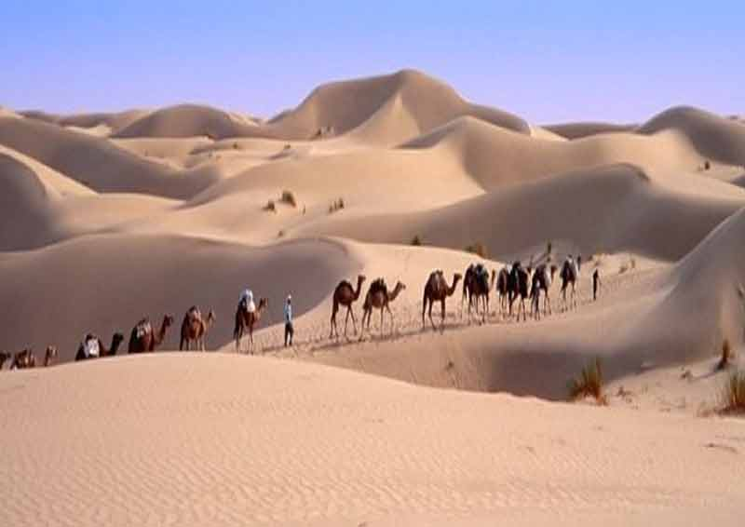
সকলকে ধন্যবাদ
Notes:
এখানে পাঠের সঙ্গে সাদৃশ্যপূর্ণ অন্য কোন বাড়ির কাজ দেয়া যেতে পারে।

